Slide 1
ONA TILI
6-sinf
MAVZU: OT VA SIFAT BO‘YICHA O‘TILGANLARNI TAKRORLASH

Slide 2
YODGA OLING!
Kim?
Egalik
Ot
Nima?
Kelishik
Qayer?
Ko‘plik
Son
Kichraytirish
Erkalash

Slide 3
Otlarning tuzilishiga ko‘ra turlari
sodda
qo‘shma
juft
takroriy
sinf, sinfdosh
kungaboqar
orzu-armon
qovun-povun

Slide 4
Shaxs otlari
Shaxs nomlari
Atoqli otlar
Turdosh otlat
Narsa otlari
O‘rin-joy nomlari
O‘rin-joy otlari
Narsa nomlari
Faoliyat-jarayon otlari

Slide 5
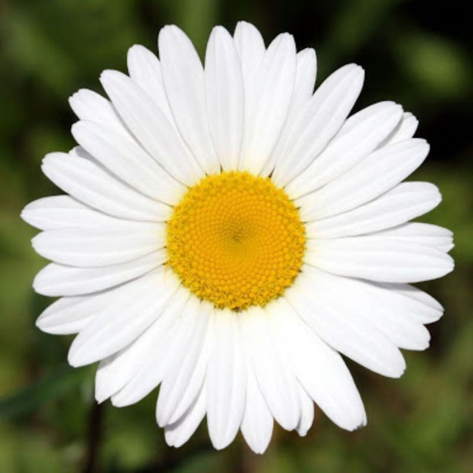
Boshqotirmaga qanday topshiriq qo‘yasiz?
сh
i
Shaxs oti
z
o
r
O‘rin-joy oti
d
o
n
Narsa oti
сh
i
l
i
k
Faoliyat-jarayon oti

Slide 6
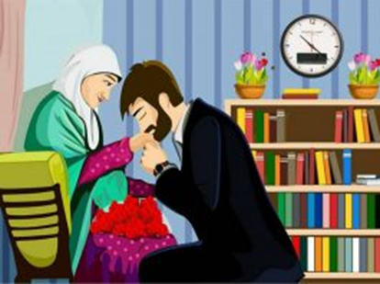
476-mashq
Onani e’zozlash – bizning millatimiz, xalqimiz uchun oliy qadriyat darajasiga ko‘tarilgan fazilat. Onalarni qancha ulug‘lasak, hayotimizning chirog‘i, umrimizning guli deb e’zozlasak, biz oilamizni, Vatanimizni
e’zozlagan bo‘lamiz. Mashhur shoirimiz
Abdulla Oripov aytganlaridek: –Bu yorug‘
olamda Vatan bittadir, Bittadir dunyoda
ona degan nom. (D. Ro‘ziyeva)

Slide 7
476-mashq
ona
shoir
kim?
shaxs oti
sodda ot
birlik
Abdulla Oripov
atoqli ot
chiroq
gul
nima?
narsa oti
sodda ot
birlik

Slide 8
SIFATLARNI TOPING
kitob
gulli
do‘ppi
sariq
ustoz
katta
gulzor
sheryurak
yaxshilik
uycha
nordon
belbog‘

Slide 9
Sifatlarning ma’no turlari
Xususiyat
katta
qizil
achchiq
muattar
dono
yozgi
baland
Hajm-o‘lchov
Makon-zamon
Rang-tus
Maza-ta’m
Hid

Slide 10
Sifatlarning otlashuvi
Yaxshilar ko‘paysin.
Yolg‘onchidan yiroq yur.
Baxilning bog‘i ko‘karmas.
Yurtimiz kelajagi buyuk.
Ega
To‘ldiruvchi
Qaratqich
aniqlovchi
Ot kesim

Slide 11
480-mashq
Sifatlarni topib, ularga ta’rif bering. Sifatlarning ma’no guruhlarini belgilang.
Sarijo‘ga arig‘idan otini sug‘orib chiqayotgan bir kishiga ro‘para keldik. Uning oti ham, kiygan to‘ni ham, o‘zi ham qop-qora edi...
– Uni “cho‘l bo‘risi” deyishadi... Juda dovyurak odam. Uch marta bo‘ri bilan olishib, bo‘g‘ib o‘ldirgan. Qoraqishloqning etagidagi to‘qaydan yer ochgan.
( Said Ahmad )

Slide 12
481-mashq
She’rni o‘qing. Sifatlarni aniqlang. Ularning tuzilishiga ko‘ra turini va gapdagi vazifasini belgilang.
Ko‘rinmas haqiqat kezib yuribdi,
Ne ish bo‘lsa barin sezib yuribdi.
Mard va sof odamning qalbiga kirib,
Nomard va qo‘rqoqdan bezib yuribdi.
( B. Hoshimov )
Nomard, qo‘rqoq –sodda yasama

Slide 13
Mustaqil bajarish uchun topshiriqlar:
479-mashq. “Hovlimizda gullar ochildi” mavzusida matn tuzing. Unda ishlatilgan otlarni izohlang.
482-mashq. Tez aytishlarni aytib, mashq qilib ko‘ring. Nutqingizni o‘stiring. Gaplar ichidagi sifatlarni topib, ularga izoh bering. Sifatlarning orttirma va qiyosiy darajalarini hosil qiling.
Namuna: Norning nordon anori narida.
Ma’no turi – maza-ta’m; tuzilishi – sodda;
darajasi – oddiy; vazifasi – aniqlovchi.
Nordon – juda nordon, nordonroq.

Slide 14
MUSTAHKAMLASH
Shaxs va narsa belgisi
Kim?, nima?, qayer?
-siz, -li, -dor
Egalik va kelishik qo‘shimcha-larini qabul qiladi
Shakl va hajmni bildiradi
Atab qo‘yilgan nomlar
Rang va xususiyatni bildiradi
Ot
Sifat

Slide 15
MUSTAHKAMLASH
SO‘ZLAR | SIFAT | OT
sayroqi
tutatqi
oqshomgi
sezgi
kechki
tepki
erinchoq
o‘yinchoq
+
+
+
+
+
+
+
+

